Slide 1
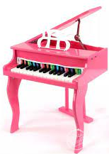
Piano Nivel Inicial Taller ACLE
Alumnas de 5º y 6º Básico
Miércoles 15:00 a 16:00 Hrs. - Inicia 28 de Abril
Cupo 15 Alumnas
Inscripciones: guillermo.morales@isantamarta.net

